Slide 1
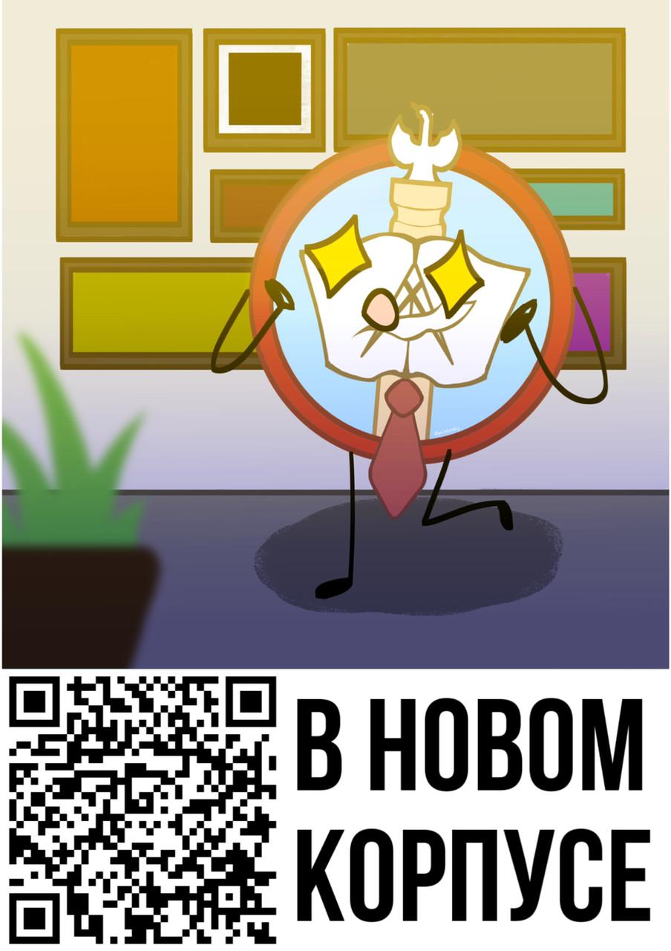
«Применение технологии дополненной реальности в школьном музее»
Республиканская конференция-конкурс молодых исследователей имени академика В.П. Ларионова «Инникигэ хардыы» −Professor V.P. Larionov «A step into the Future» Science Fair»
Новизна: Дополненная реальность – одна из многих технологий взаимодействия человека и компьютера. Ее специфика заключается в том, что она программным образом визуально совмещает два изначально независимых пространства: мир реальных объектов вокруг нас и виртуальный мир, воссозданный на компьютере.
Актуальность: Ограниченное пространство помещения музея не позволяет разместить всю имеющуюся информацию, поэтому было принято решение применить технологии AR для размещения информации. Ещё недавно AR/VR можно было увидеть только в высокобюджетных фантастических фильмах. Но технологии развиваются — виртуальную (VR) и дополненную реальность (AR) стали использовать в решении задач бизнеса, образования, медицины и многих других сферах.
Цель исследования: использовать технологии дополненной реальности в школьном музее Намской улусной гимназии
Задачи:
1)Изучить технологию создания AR;
2)Изучить онлайн-конструкторы для создания дополненной реальности без навыков программирования;
3)Собрать материал, который нужно представить с помощью AR.
Методы исследования: Изучив разные программы, выбрали именно онлайн- конструктор, потому что не надо скачивать приложение, решение хранится на сервере, и для просмотра достаточно просто иметь смартфон, подключенный к интернету.
Полученные данные:В процесе поиска онлайн конструкторов, были найдены следующие:
1)ARTAR – сервис предоставляющий инструмент для создания дополненной реальности в браузере и обслуживающий AR-проекты по подписке. Создание Web AR на этой платформе не требует специальных знаний. Любой желающий может перенести медиафайлы в слой дополненной реальности, сделать свои контакты интерактивными и удивить друзей.
В этом сервисе можно реализовать задумку, но бесплатный период всего 14 дней.
2)ARvis. Технология дополненной реальности ARvis позволяет внедрять интерактивный, видео и аудио контент даже в печатных изданиях. Надо скачивать приложение для распознавания триггеров. Бесплатный период 30 дней.
3)Web-ar.studio. Бесплатно нам предлагают простой 2D редактор, WebARPRO 3D редактор, WebARAR при отслеживании QR, Система аналитики, До 5 WebAR проектов, Готовая библиотека 2D & 3D объектов
Все три сервиса предлагают почти одинаковые решения. В итоге выбран Web-ar.studio, основным критерием стало возможность создать 5 бесплатных AR проектов.
Результаты исследования: Таким образом, в ходе проделанной работы выполнены следующие задачи:
Собраны материалы для предоставления в музей;
Изучены онлайн - конструкторы дополненной реальности;
Трисобытия представлены с помощью технологий дополненной реальности.
Цель исследования достигнута.
Использованная литература:
https://www.kp.ru/expert/
https://arvis.ru.com/ru
https://artar.es/
https://habr.com/ru/post/419437/
Фотографии, графики:
ФИО, класс, ОУ участника: Москвитина Сайаана, 6 «а» класс, МБОУ «Намская улусная гимназия»
ФИО руководителя: Москвитин Владилен Николаевич

